Slide 1


CHAT RFB
É uma plataforma online, disponível dentro do E-CAC, no qual há contato direto e em tempo real com servidores da RFB.
Portaria RFB nº 853, de 14 de maio de 2020 .
Disponível de 7 às 19 horas – dias úteis.

Slide 2
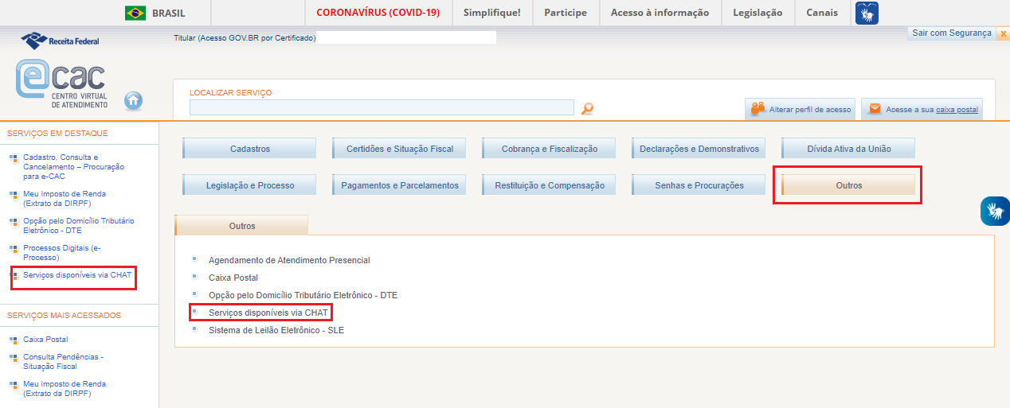
Como acessar?

Slide 3
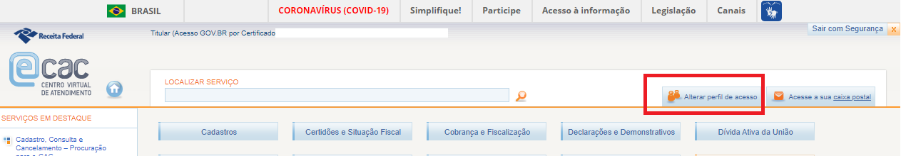
OBS. 1: Sempre trocar o perfil de acesso ANTES de acessar o Chat. (SÓ ATENDEMOS O INTERESSADO)

Slide 4
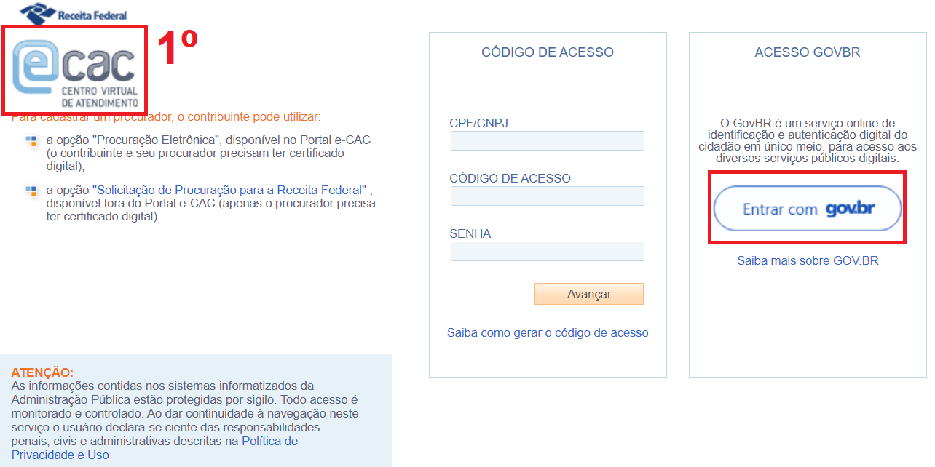
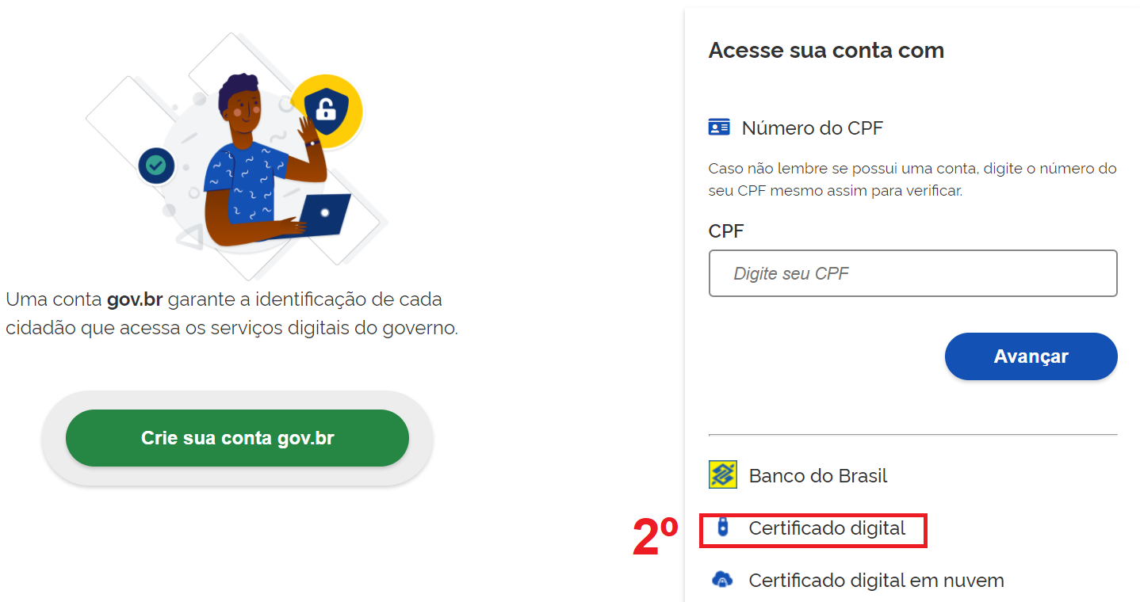
OBS.2: Essa opção não está aparecendo para mim?
Procuração RFB não dá poderes OU acesso pelo gov.br não está sendo feito via Certificado.

Slide 5
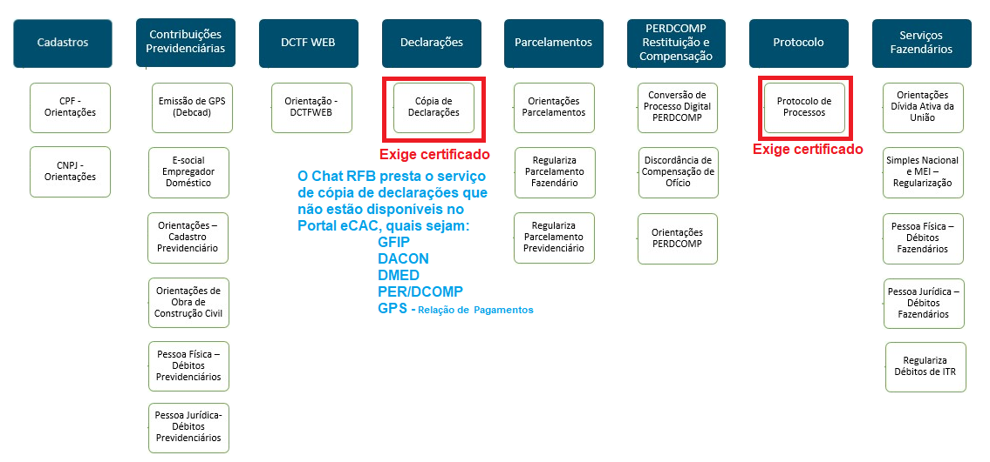
O que é atendido?

Slide 6
OBS. 1: Não é orientado: preenchimento de declarações, dúvidas sobre legislação.
OBS. 2: Restrições:
Falecido (somente orientação).
CNPJ suspenso/baixado (protocolo de processo- pois não consegue “solicitar juntada”).
Serviços disponíveis no E-CAC /DDA.
Alguns casos de Protocolo de Processo (Ex.: parcelamento).
OBS. 3: Não faz acompanhamento de processos.
OBS. 4: Ler a descrição do serviço antes de selecionar. Se entrar no serviço errado será redirecionado e volta para a fila, demorando ainda mais para ser atendido. (Filas muito grandes).
OBS. 5: Inatividade (3 a 5 minutos).

Slide 7
OBRIGADA!
Tayla Nogueira Barbosa
Equipe CHATRFB
Agente Substituta- ARF - PASSOS/MG

